Slide 1

Rapport de Projet
ECE Arena
Yohan MARCEL
Clément POMPEI
Benjamin GENDRY
Sarah BLIN
Groupe 07

Slide 2
Project analysis slide 2
Sommaire
PRESENTATION GLOBALE
BIBLIOTHEQUE GRAPHIQUE
PROJET
DTI SYNTHETIQUE
CHOIX DES STRUCTURES
REPARTITION DES TACHES
ALGORITHMES

Slide 3

Project analysis slide 3
Présentation
CREATION DE JEU VIDEO
INTERFACE
GRAPHIQUE
LA DEADLINE
THEME DE DOFUS
ARENA
LES FONCTIONNALITES
On utilise une bibliothèque tierce (Allegro) pour afficher la patte graphique du jeu
Le projet devait être réalisé en environ 1 mois.
Affrontez vos ennemis dans une arène inspire du jeu original !
Isométrie, son, menu et classement de fin,
sorts de zone avec des effets…
En language C.

Slide 4
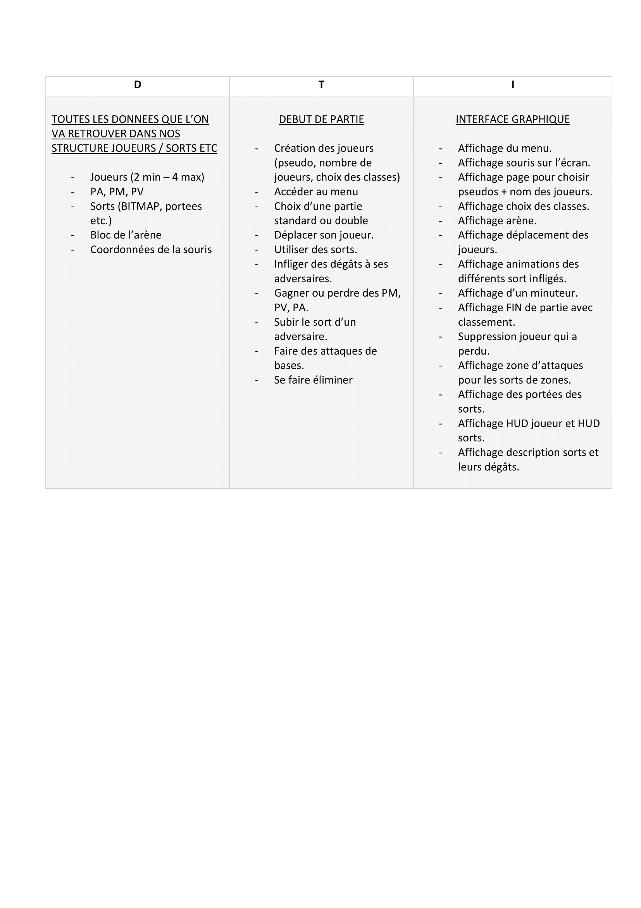
Project analysis slide 5
DTI Synthétique

Slide 5
Project analysis slide 6
Répartition des taches
Clément POMPEI
Charte graphique, création de la carte, des sprites de personnages et de sorts, HUD…
Codage et animation des sorts
Effets sur les joueurs
Fin de partie & classement
Sarah BLIN
Charte graphique, HUD
Menu interactif, choix des classes…
Création et choix des classes
Musique et sons
Tour des joueurs (avec aléatoire)
Benjamin GENDRY
Matrice de déplacement isométrique
Repérage souris
Codage et animations des sorts
Codage et animations des déplacements des joueurs
Tour des joueurs (avec aléatoire)
Yohan MARCEL
Charte graphique
Structures de joueurs, des sorts, HUD…
Création et choix des classes
Codage et animations des déplacements des joueurs et des sorts
Tour des joueurs
Effets sur les joueurs

Slide 6

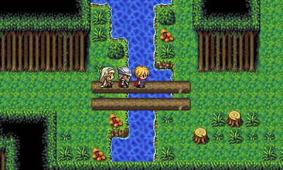
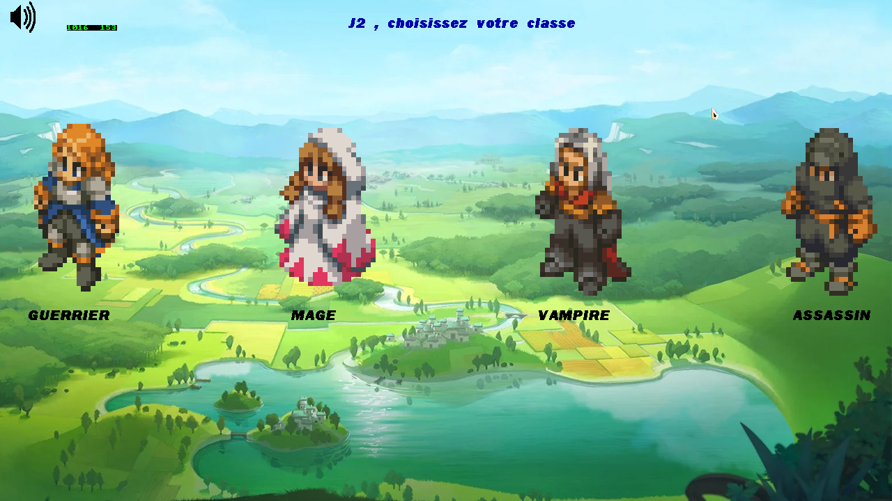
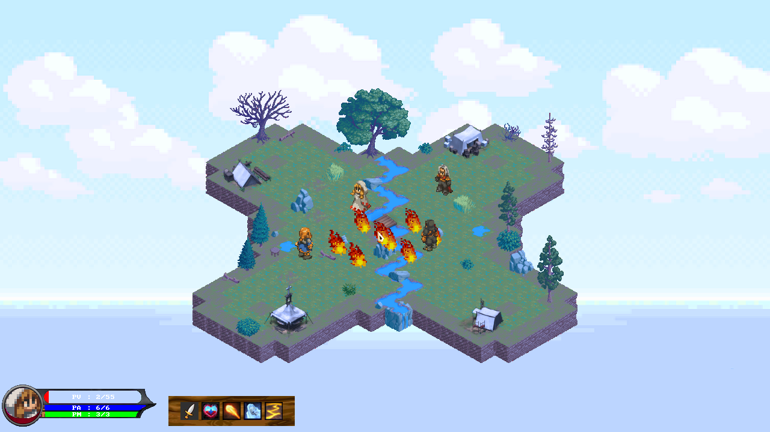
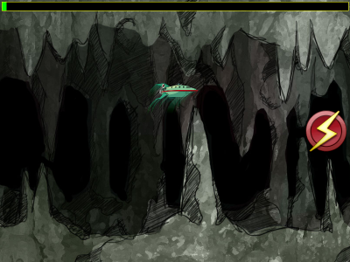
Project analysis slide 6
Bibliothèque graphique

Slide 7
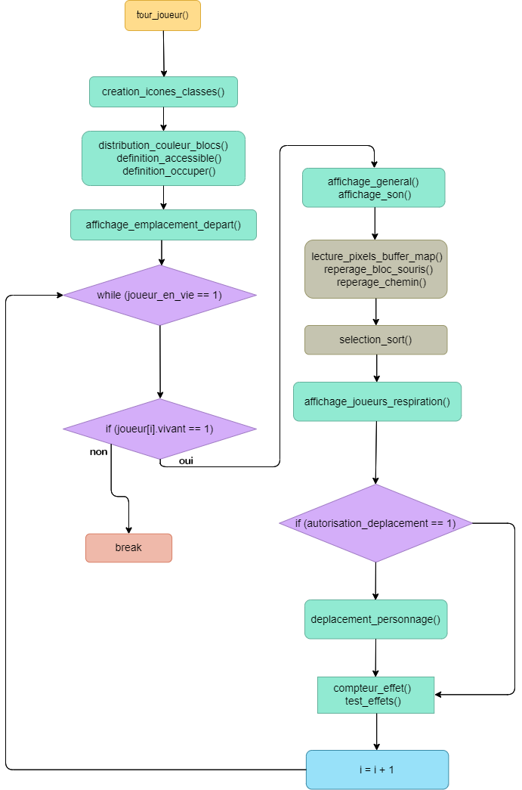
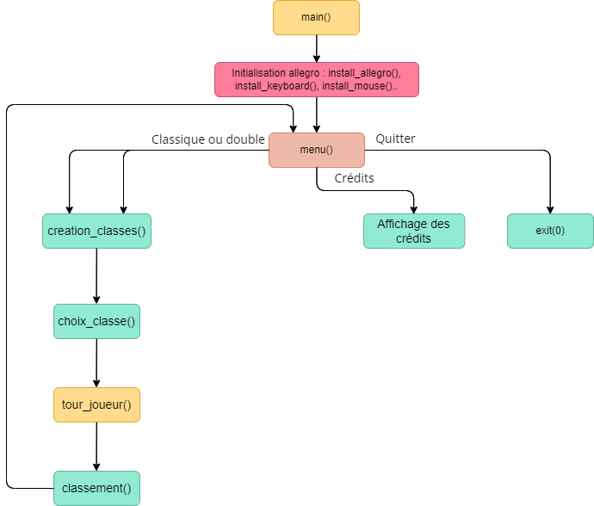
Project analysis slide 6
Graphe d’appel

Slide 8
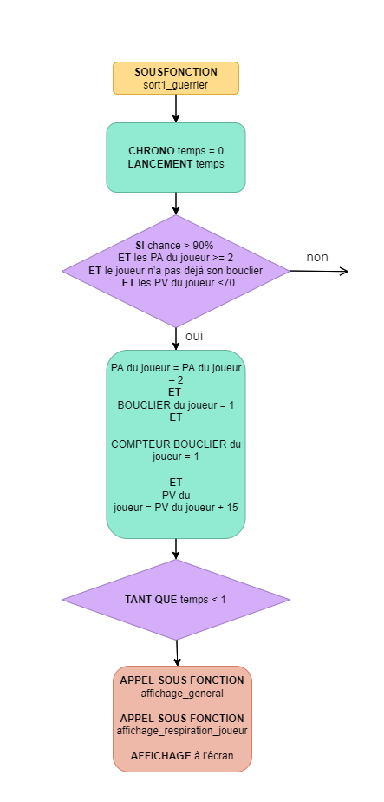
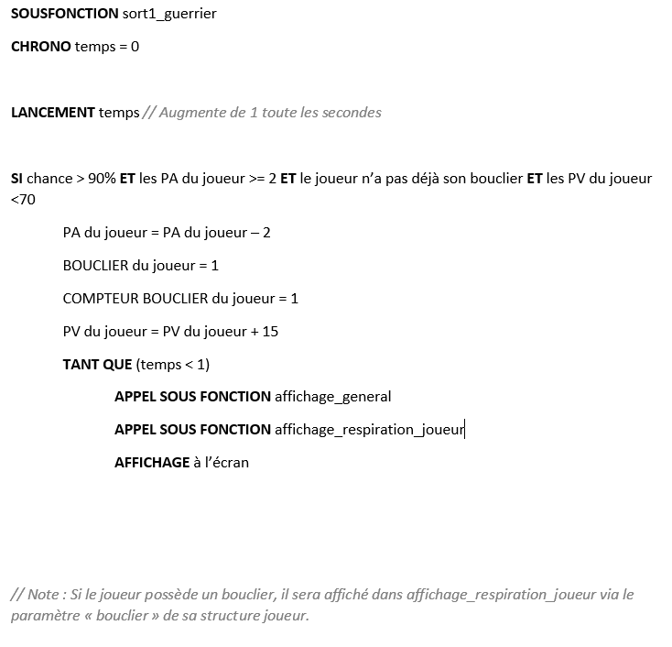
Project analysis slide 7
Algorithmes et logigrammes
Logigramme : Sort 1 Guerrier
Algorithme : Sort 1 Guerrier

Slide 9
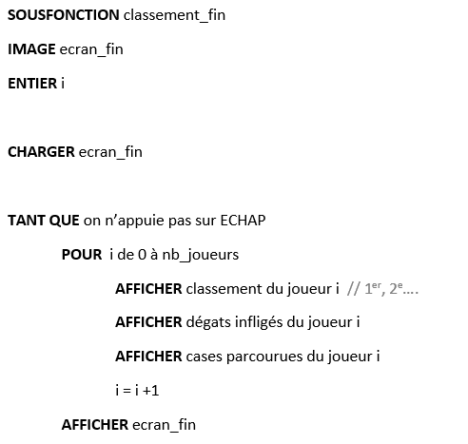
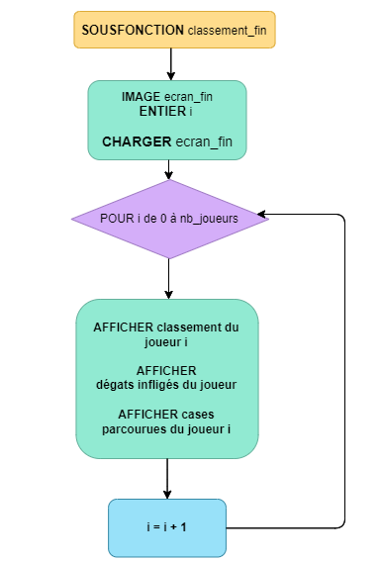
Project analysis slide 7
Algorithmes et logigrammes
Algorithme : Classement en fin de partie
Logigramme : Classement en fin de partie

Slide 10
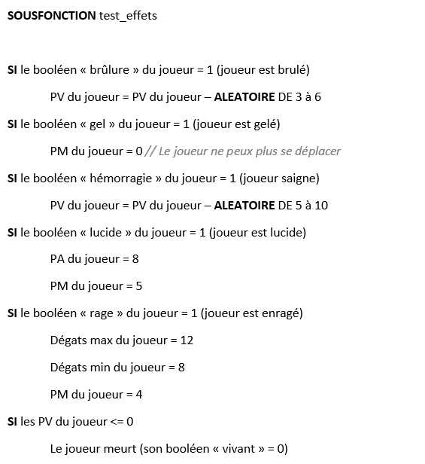
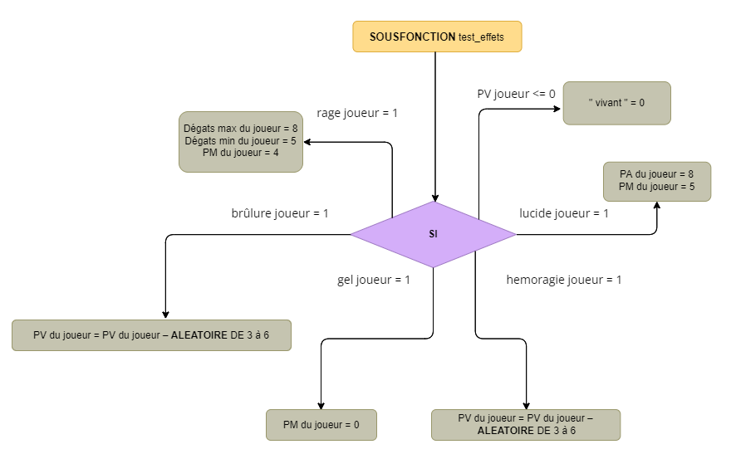
Project analysis slide 7
Algorithmes et logigrammes
Algorithme : Effets sur les joueurs
Logigramme : Effets sur les joueurs

Slide 11
Project analysis slide 8
Structures & Tableaux
STRUCTURES
TABLEAUX
JOUEUR
STRUCTURES DE JOUEUR
Pour le pseudo du joueur , sa classe, sa vie et ses points de déplacement et d’attaque, ses status (brûlure, gel, marqué…), sa position...
Tableaux de structures de joueurs, pour pouvoir manipuler différents joueurs en fonction du nombre de joueurs de la partie, et pouvoir modifier leur positions et status… dans des boucles.
CLASSES ET SORTS
Les structures de classes contiennent les bitmaps d’animations du joueur et les logos des attaques.
Les structures de sorts contiennent leurs dégats, leur chance de réalisations, et leurs animations respectives…
MATRICE DE CASES
On a une matrice de dimension 2x2 qui permet de découper le terrain en cases distinctes où le joueur pourra se déplacer comme sur le jeu original Dofus Arena.
CASES
Contient les coordonnées des blocs, de si ils sont accessibles ou non, occupés ou non...

Slide 12

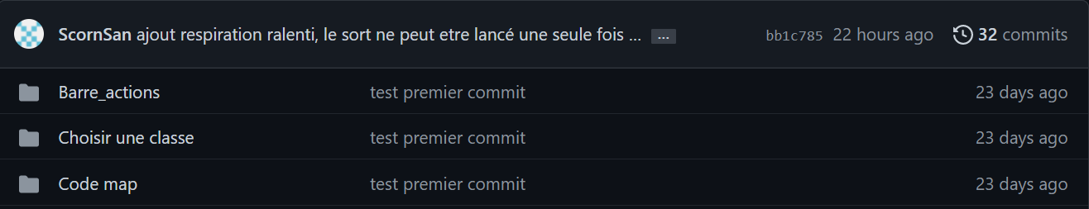
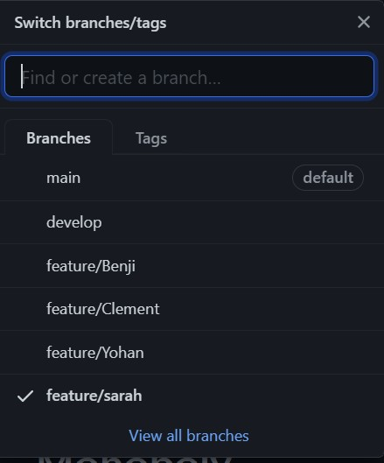
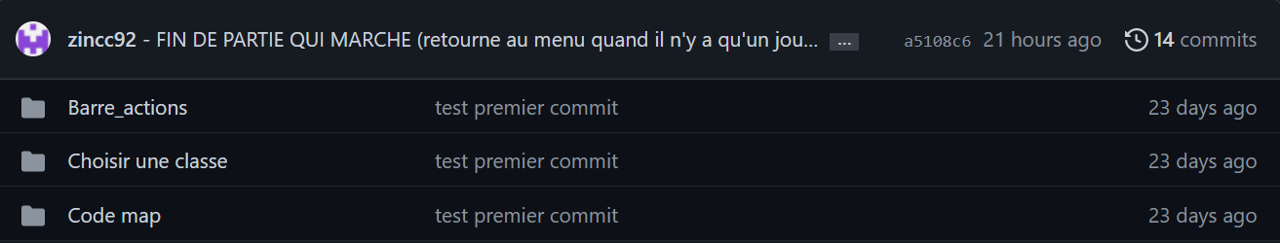
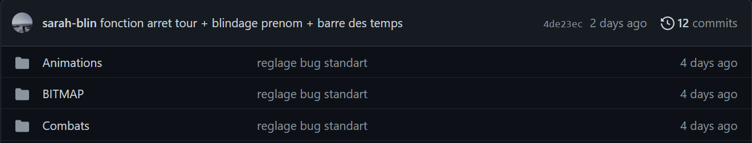
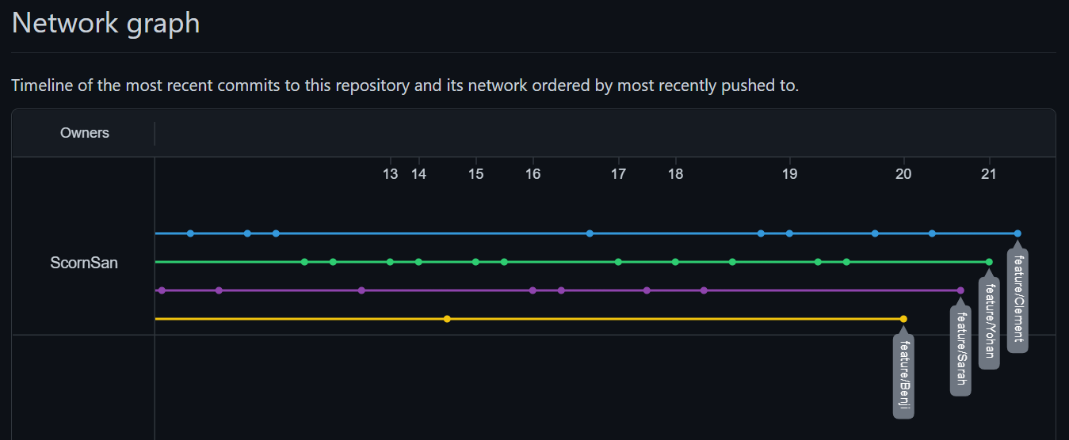
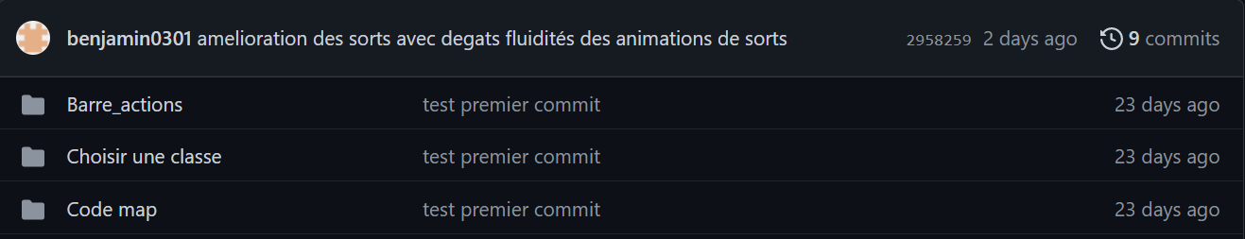
Project analysis slide 10
Utilisation de GIT
Les pushs et commits :
Les branches d’utilisateurs:
Graphe réseau :

Slide 13
Merci pour votre attention !

Slide 14
Project analysis slide 11
Sources & references
Le Cours d’Informatique en C et Allegro de l’ECE (disponible sur Campus)
Le forum OpenClassrooms : https://openclassrooms.com/forum/categorie/programmation
Vidéos YouTube
Pour les algorigrammes : https://online.visual-paradigm.com/fr/
Les sites de sprites : Open Game Art et Spriters-Ressource : https://opengameart.org/
https://www.spriters-resource.com/
Le site de Robin Fercoq: https://fercoq.bitbucket.io/allegro/

